Slide 1
Презентація:
“Олександр ІІ”

Slide 2
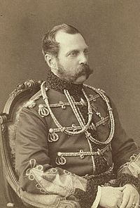
Олександр ІІ (*17 квітня (29 квітня) 1818— †1 березня (13 березня) 1881) —російський імператор з 1855 до 1881 року. Старший син Миколи І. За скасування кріпосного праваотримав у російській історіографії епітет Визволитель.

Slide 3
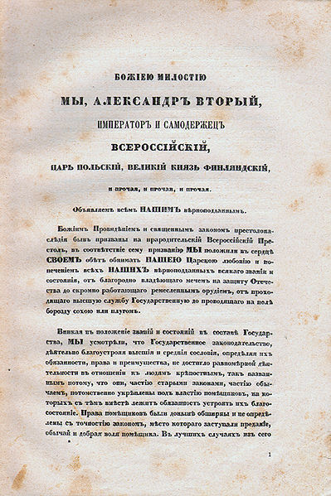
Поразка Російської імперії у Кримській війні 1853—1856, криза економічного розвитку країни, національно-визвольний рух поневолених народів, примусили Олександра ІІ провести ряд реформ: відміна кріпосного права 1861, земельна, судова, міська та ін. У зовнішній політиці Олександр ІІ дотримувався німецької орієнтації, особливу увагу приділяв т. зв. східному питанню. В 1877—1878 прагнучи зміцнити позиції Російської імперії на Балканах, вів війну з Туреччиною. За Олександра ІІ до Росії було приєднано Північний Кавказ, завойовано значну частину Середньої Азії. В 1863—1864 жорстоко придушив національно-визвольне повстання у Польщі. Щодо України проводив агресивну шовіністичну політику.

Slide 4
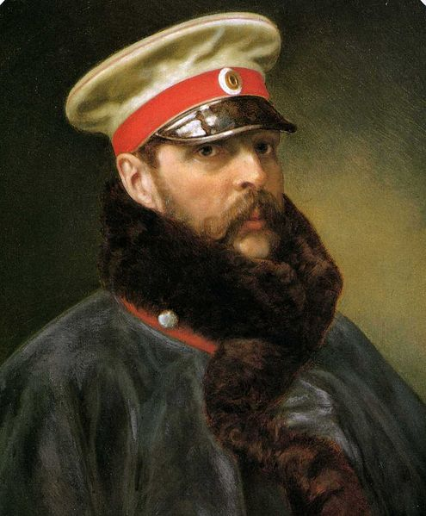
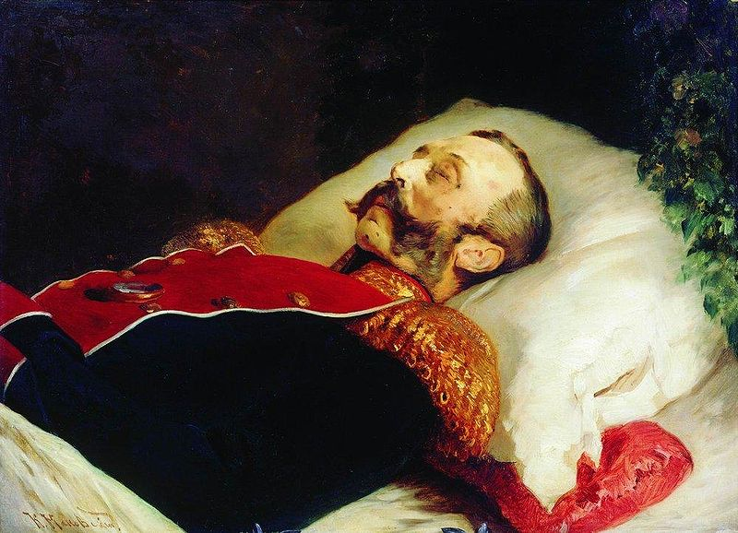
Портрет Олександра II на смертному Одрі (1881)

Slide 5
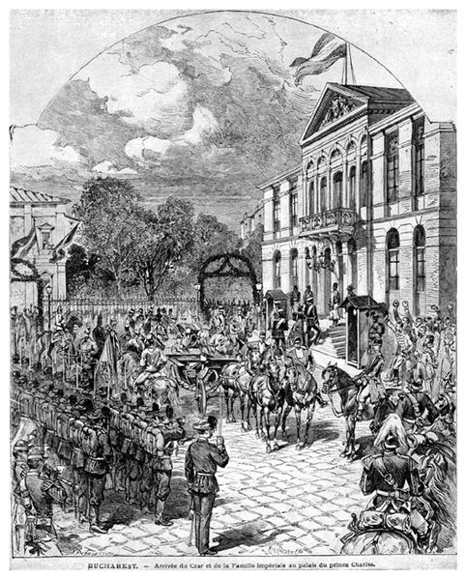
Урочистий в`їзд Олександра II в Бухарест, 1877 рік

Slide 6
Погляди сучасних істориків на епоху Олександра II набули драматичних змін під впливом панівної ідеології. У радянський історіографії переважав тенденційний погляд на його правління. Сучасні історики, поряд з тезою про «звільнення селян», констатують, що їх свобода пересування після реформи була «відносною». Називаючи реформи Олександра II «великими», вони в той же час пишуть про те, що реформи породили «найглибшу соціально-економічну кризу в селі», не привели до скасування тілесних покарань для селян, не були послідовними, а економічне життя в 1860-1870 -і рр.. характеризувалося промисловим спадом, розгулом спекуляції і грюндерства

